Slide 1
Solución Acortador de URL
URL Shortener
Marcelo D. Soria

Slide 2
Objetivos de la Solución
Acortador de URL
01
Dada una URL larga, el servicio me tiene que devolver una URL corta.
Informar la URL original
02
Dada una URL corta, el servicio me tiene que devolver la URL larga original.
Estadisticas
03
Puedan obtenerse estadísticas de uso del servicio.
Manejo de Solicitudes
04
Puedan manejarse solicitudes a gran escala. El 90% de todas las solicitudes puedan responderse en menos de 10 ms.
05
Baja de URL
Puedan borrarse las URLs cortas necesarias.
Navegación
06
El usuario debe naveguar hacia la URL larga cuando ingresa una url corta (válida) en su navegador.

Slide 3
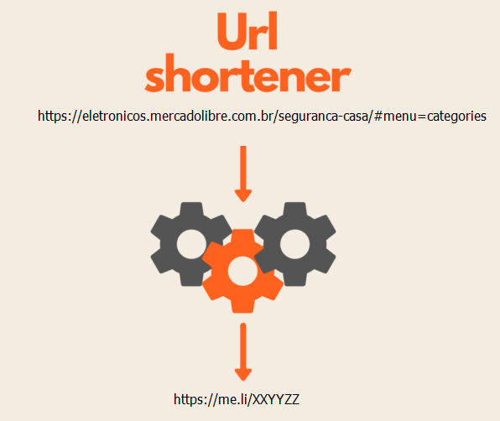
Funcionalidad y Diseño

Slide 4
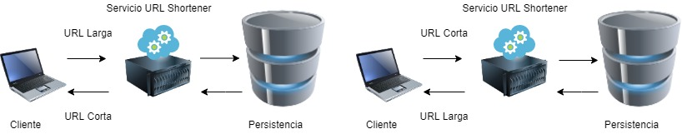
URL Shortener
Solicitar URL Corta
01
El cliente ingresa la URL Larga. El servicio accede a la BD y verifica si la misma existe. En el caso afirmativo, devuelve la URL Corta al usuario. Caso contrario, genera la URL Corta, persiste la misma en la BD y devuelve esta última.
Solicitar URL Larga
02
El cliente ingresa la URL Corta. El servicio accede a la BD y verifica si la misma existe. En el caso afirmativo, devuelve la URL Corta al usuario. Caso contrario, realiza los pasos del punto 1.
Consultas y Baja
03
El usuario puede consultar las URLs generadas y tiene la posibilidad de borrar las URLs necesarias
Usuario
Usuario

Slide 5
Herramientas Utilizadas para el MVP
Lenguaje de Programación
Python
Flask
HTML
Jinja
Base de Datos
Modelo Relacional SQLAlchemy
BD SQLite
Se utilizo un generador de código en base alfabético (62), utilizando 6 caracteres.
Otras posibles soluciones son utilizar servicios como Bitly API, Pyshortener o Google URL Shortener
Funcion Acortador de URL
Repositorio
GITHub
https://github.com/AguTom74/URL-Shortener.git

Slide 6
Escalamiento
Problematica
Utilización del servicio por un escalamiento vertical de usuarios
Solución
- Escalamiento horizontal, agregando o quitando servidores con los mismos recursos.
Utilización de Microservicios.
Utilización de contendores por cada microservicio para que puedan comunicarse de forma asincrónica.
Balance de carga con el fin de redirecccionar las peticiones de acuerdo con la disponibilidad..
Utilización de memoria cache para acceder más rápido a los datos y evitar uso de recursos recurrentes.
Utilización de Zookeeper para solicitar rangos de uso de contadores con el fin de evitar repeticiones de códigos de URL Cortas y garantizar que no haya colisiones. Esto complementaria a la rutina de B62 o MD5 Hash.
Base de datos NOSQL, Si el crecimiento de la base de datos se realiza de forma rápida, con grandes aumentos en poco tiempo, lo ideal es recurrir a este tipo de base de datos, como por ejemplo MONGODB o REDIS.

Slide 7
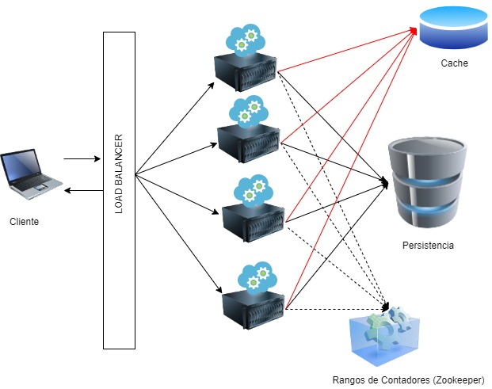
URL Shortener
Usuario

Slide 8
Cursos y Documentación
- Curso Python TOTAL - Programador Avanzado (UDEMY)
Flask (https://palletsprojects.com/p/flask/)
SQLAlchemy (https://www.sqlalchemy.org/)

Slide 9
Muchas Gracias

